Slide 1


맛난 한끼
김동주, 김경미, 황정석
2조

Slide 2

순서
01. 개요
02. 역할분담
03. 전체일정
04. 개인일정
05. ERD
06. 테이블정의서
07. 요구사항정의서
08. 화면설계서
09. 메인화면
10. SQL
11. 피드백

Slide 3

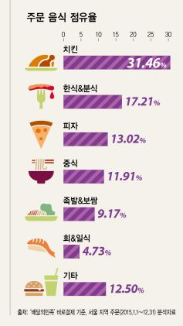

1. 개요
많이 이용하는 웹을 개발해보자
접근하기 쉬운 배달 웹 개발
개발하는 재미를 느끼자

Slide 4
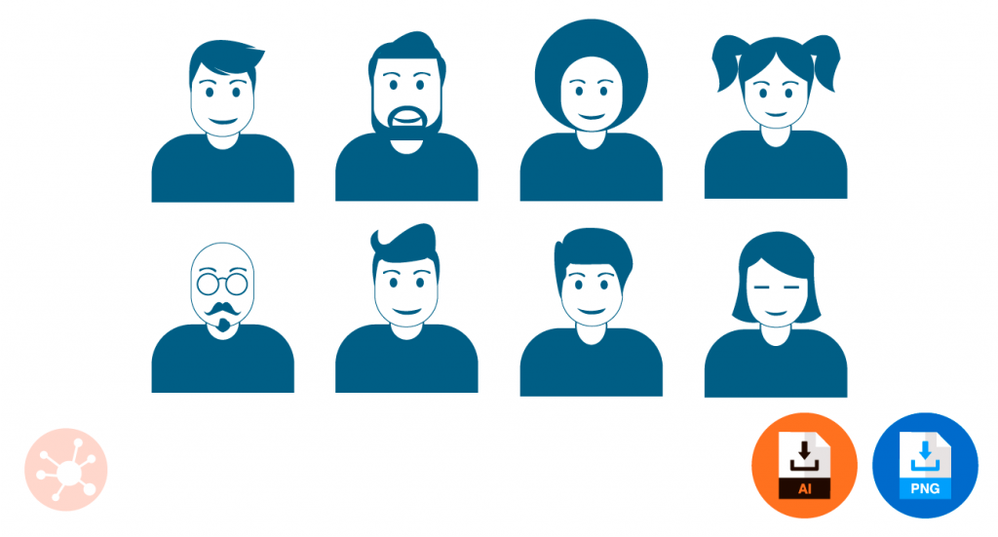
2. 역할분담
김동주
조장
프로그래밍
황정석
PPT 및
프로그래밍
김경미
프로그래밍

Slide 5
3. 전체일정
1주차 | 20일 | 21일 | 22일 | 23일 | 24일 | 25일 | 26일
 | 프로젝트 시작 |  |  | ㅇ
2주차 | 27일 | 28일 | 29일 | 30일 | 01일 | 02일 | 03일
 |  |  |  |  |  |  | 개천절
3주차 | 04일 | 05일 | 06일 | 07일 | 08일 | 09일 | 10일
주제 선정
화면설계서
요구사항명세서
ERD
테이블정의서
중간점검
프론트엔드
50%
1차 발표
프론트엔드 70% · 중간점검
2차 발표
프론트엔드 90%
백엔드 50%
1차 점검
프론트엔드 100%
백엔드 70%
2차 점검
백엔드 100%
최종 점검
발표자료 완성
종합테스트 및 수정
프로그램 테스트 및 수정

Slide 6
4. 개인일정_김경미
1주차 | 20일 | 21일 | 22일 | 23일 | 24일 | 25일 | 26일
 |  |  |  | 화면설계서 작성 | 프론트엔드 MAIN 1차 | 요구사항명세서 ERD 1차 화면설계서 수정 | 프론트엔드 MAIN 2차 ORDER 1차
2주차 | 27일 | 28일 | 29일 | 30일 | 01일 | 02일 | 03일
 |  | 프론트엔드 MAIN 수정 ORDER 수정 |  | 프로젝트 로고디자인 | 백엔드 MEMBER 1차 |  | ERD 수정 백엔드 MEMBER 2차
3주차 | 04일 | 05일 | 06일 | 07일 | 08일 | 09일 | 10일
 | 백엔드 ORDER 1차 MENU 1차 STATE 1차 | 백엔드 + 프론트엔드 확인 | 백엔드 및 프론트엔드 점검 | 중간점검 | 백엔드 및 프론트엔드 수정 | PPT및 프론트엔드 백엔드 최종점검 | PPT및 프론트엔드 백엔드 완성
프로젝트
시작
주제선정
1차 발표
2차 발표

Slide 7
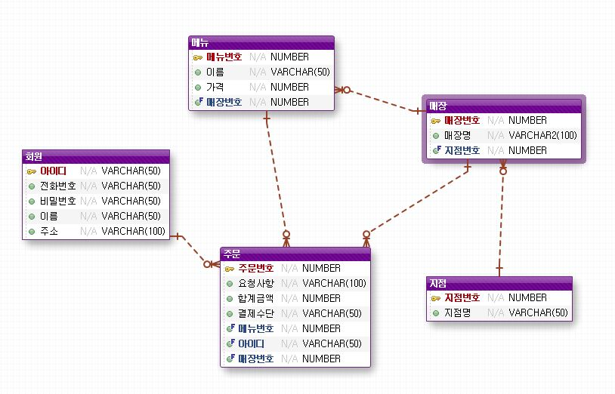
5. ERD

Slide 8
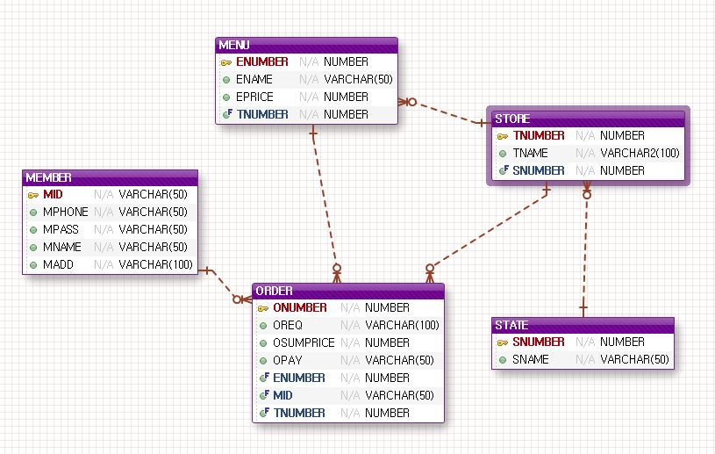
5. ERD

Slide 9
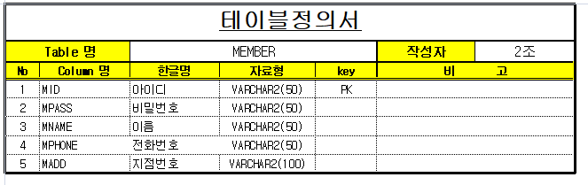
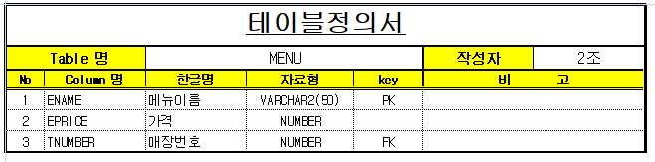
6. 테이블정의서

Slide 10
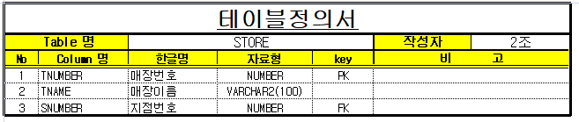
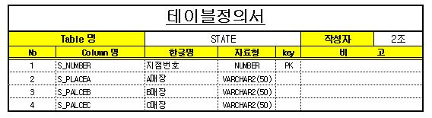
6. 테이블정의서

Slide 11
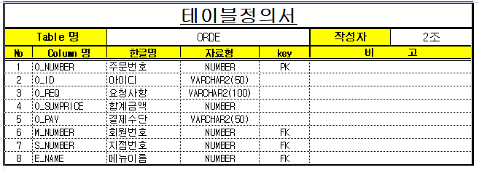
6. 테이블정의서

Slide 12
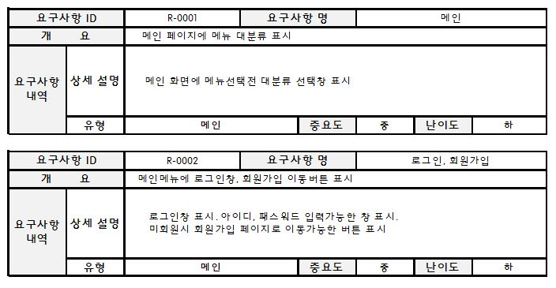
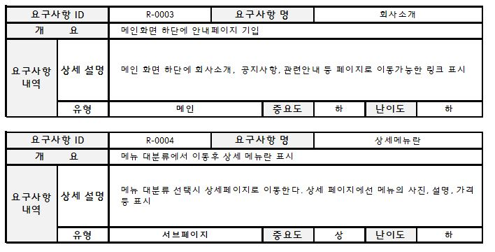
7. 요구사항정의서

Slide 13
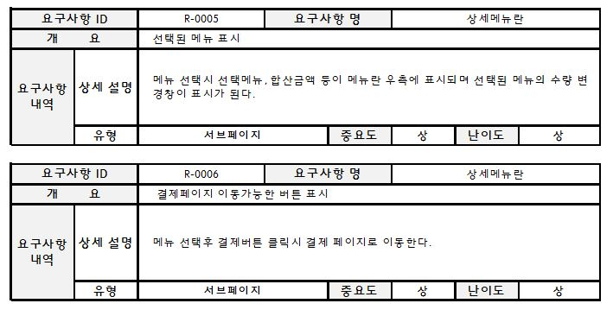
7. 요구사항정의서

Slide 14
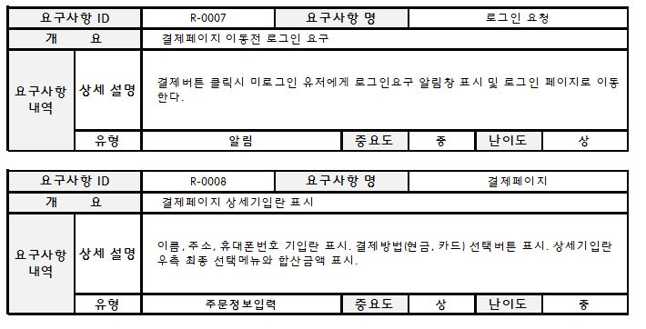
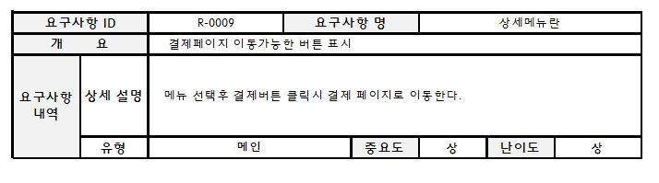
7. 요구사항정의서

Slide 15
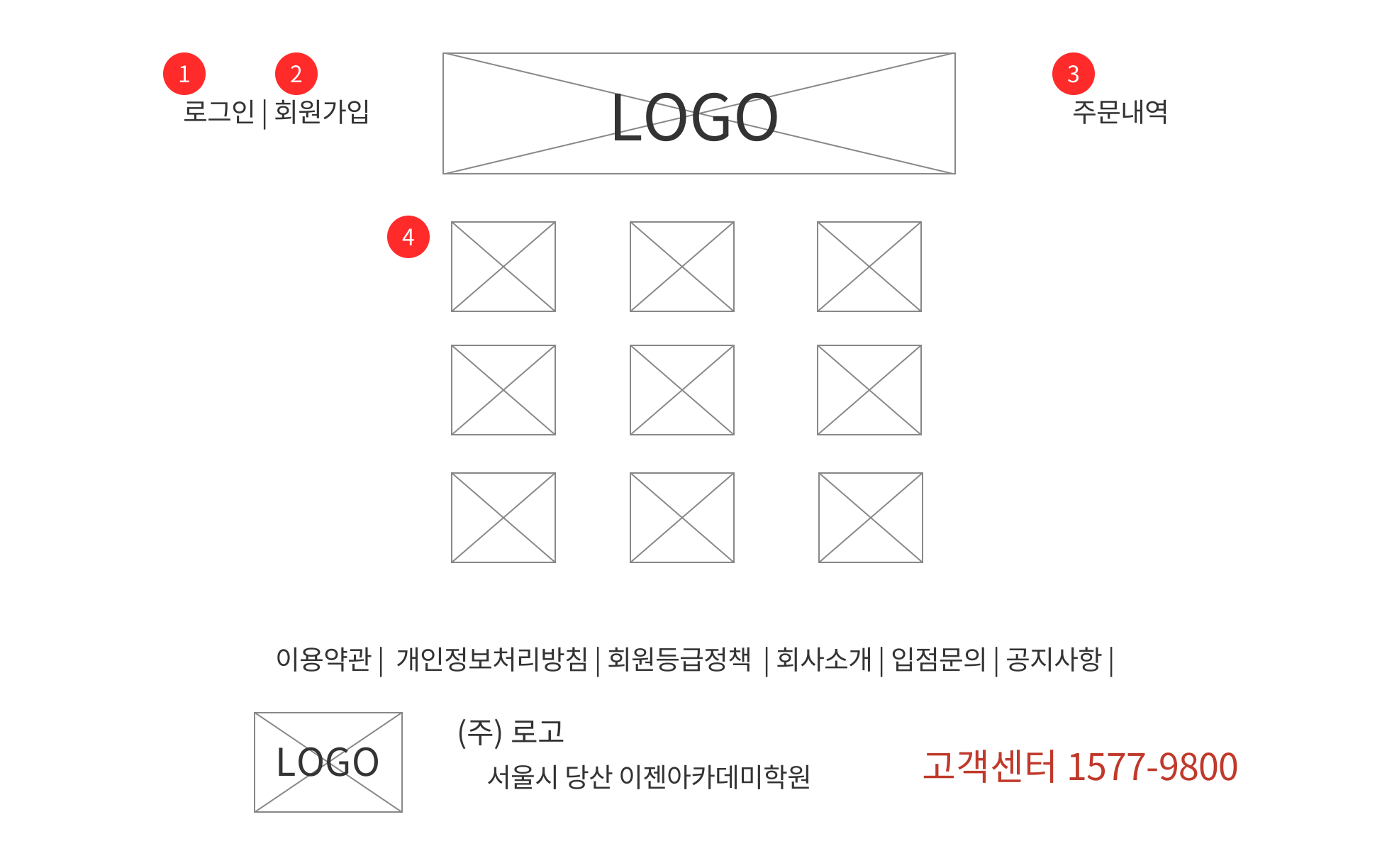
8. 화면설계서_MAIN
DESCRIPTION
1 | 로그인 페이지로 이동
2 | 회원가입 페이지로 이동
3 | 주문내역 페이지로 이동
4 | 매장목록
5
6
7
8
9
10
11
12

Slide 16
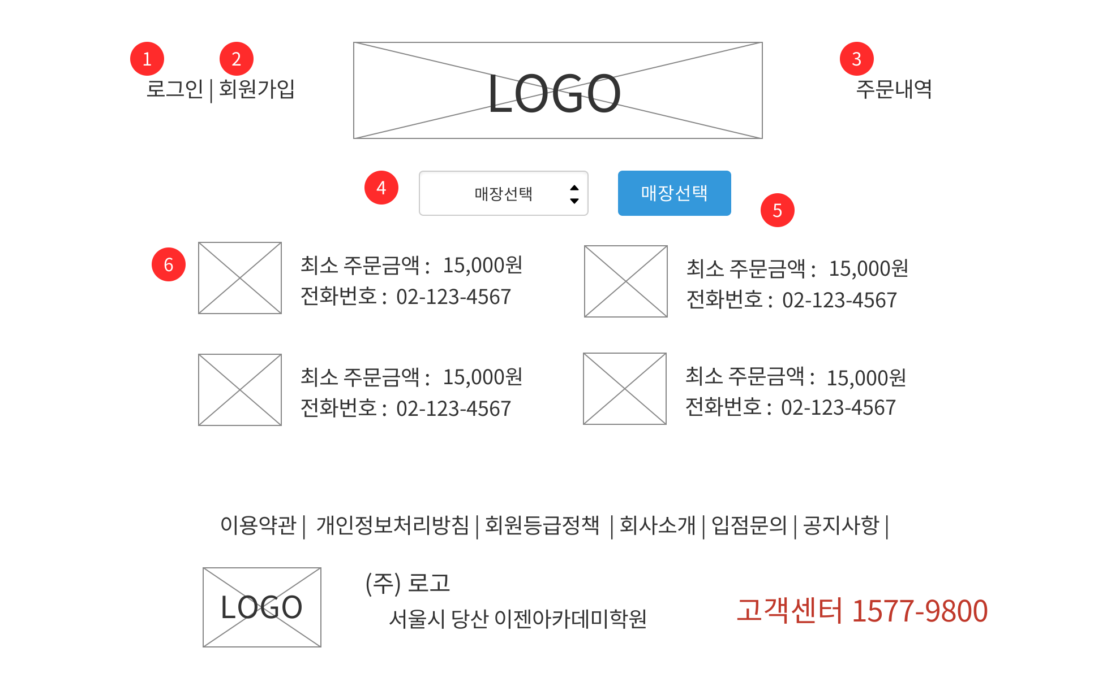
8. 화면설계서_매장선택
DESCRIPTION
1 | 로그인 페이지로 이동
2 | 회원가입 페이지로 이동
3 | 주문내역 페이지로 이동
4 | 매장선택
5 | 매장선택 버튼
6 | 목록에서 선택된 매장주문페이지로 이동
7
8
9
10
11
12

Slide 17
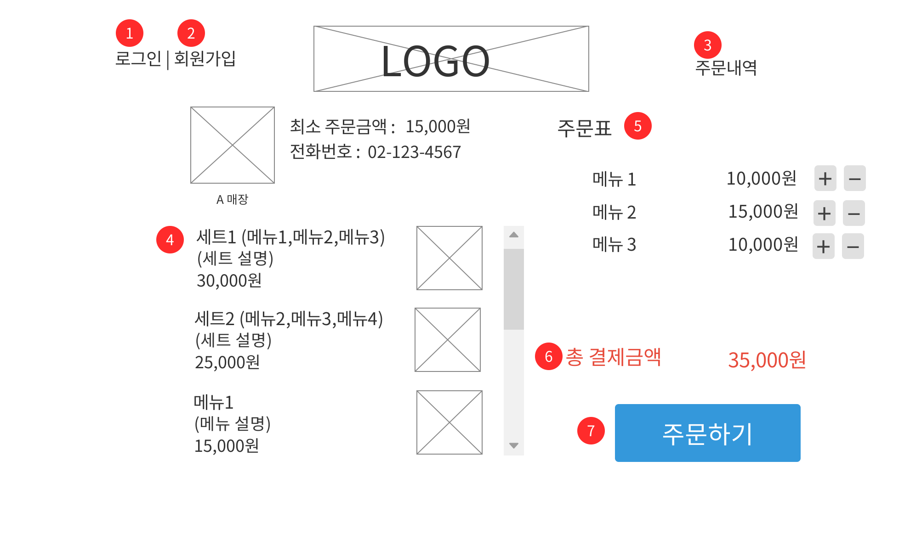
8. 화면설계서_주문
DESCRIPTION
1 | 로그인페이지로 이동
2 | 회원가입페이지로 이동
3 | 주문내역페이지로 이동
4 | 메뉴목록 확인
5 | 주문한 메뉴 확인
6 | 주문한 메뉴 총 결제금액 확인
7 | 결제페이지로 이동
8
9
10
11
12

Slide 18
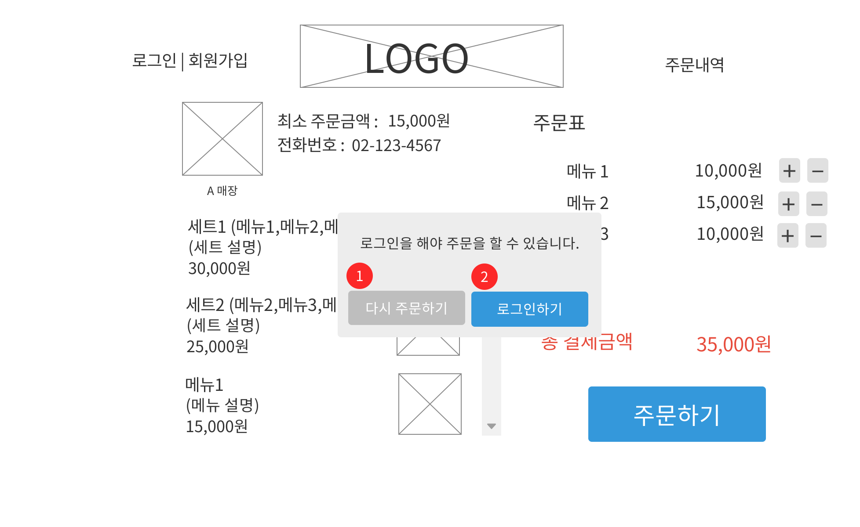
8. 화면설계서_주문
DESCRIPTION
1 | 로그인페이지로 이동
2 | 회원가입페이지로 이동
3 | 주문내역페이지로 이동
4 | 메뉴목록 확인
5 | 주문한 메뉴 확인
6 | 주문한 메뉴 총 결제금액 확인
7 | 결제페이지로 이동
8
9
10
11
12

Slide 19
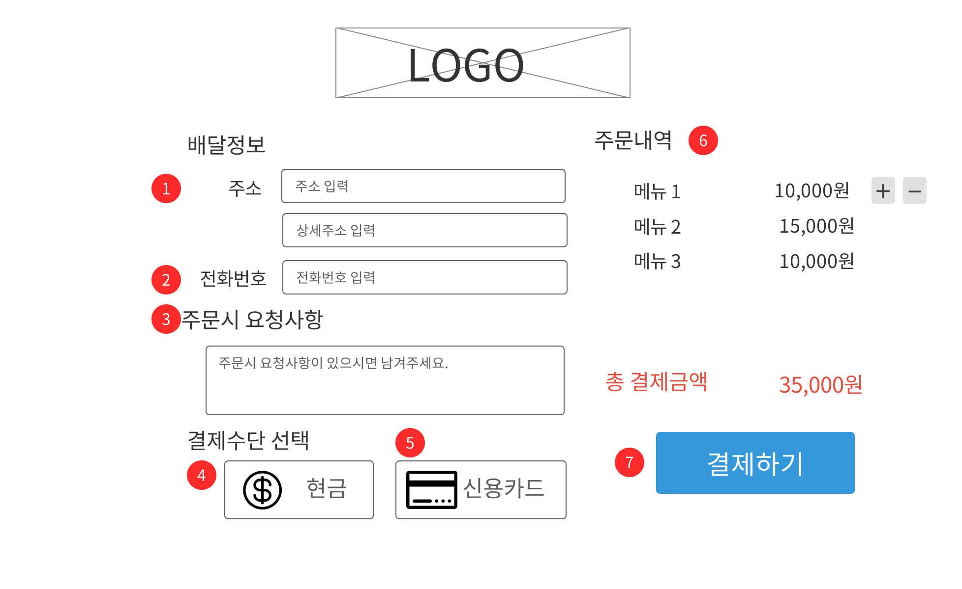
8. 화면설계서_결제
DESCRIPTION
1 | 주소 입력란
2 | 전화번호 입력란
3 | 주문 요청사항 입력란
4 | 결제수단 : 현금 선택
5 | 결제수단 : 신용카드 선택
6 | 주문한 메뉴 목록
7 | 결제 버튼
8
9
10
11
12

Slide 20
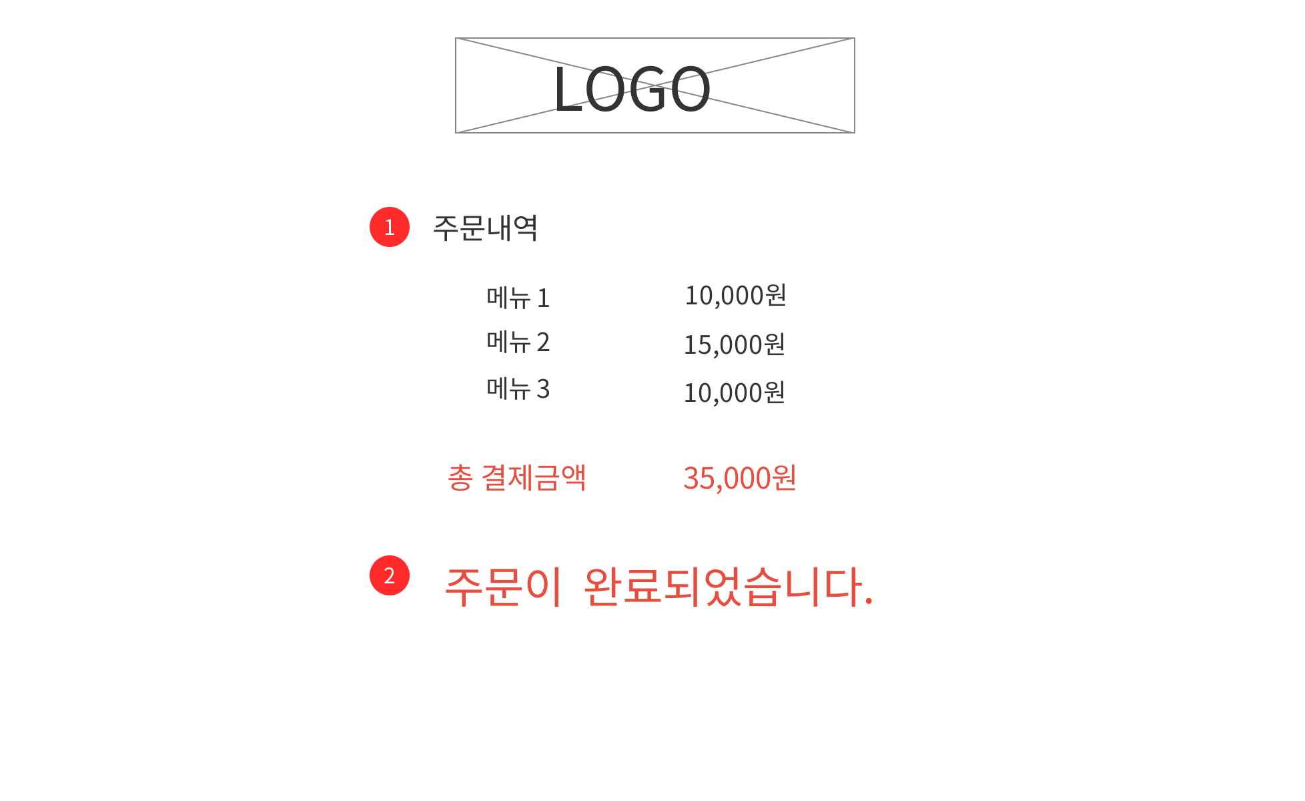
8. 화면설계서_주문확인
DESCRIPTION
1 | 주문한 내역확인
2 | 결제여부 메시지확인
3
4
5
6
7
8
9
10
11
12

Slide 21
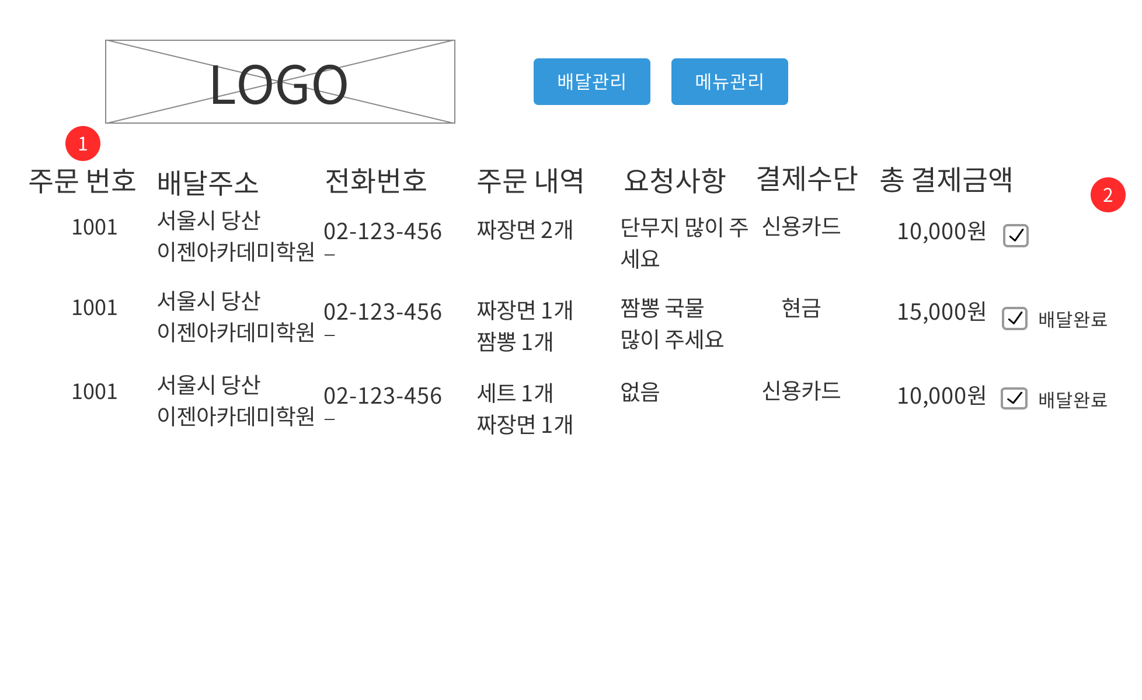
8. 화면설계서_관리자화면(배달관리)
DESCRIPTION
1 | 주문된 목록 확인
2 | 배달완료여부 확인
3
4
5
6
7
8
9
10
11
12

Slide 22
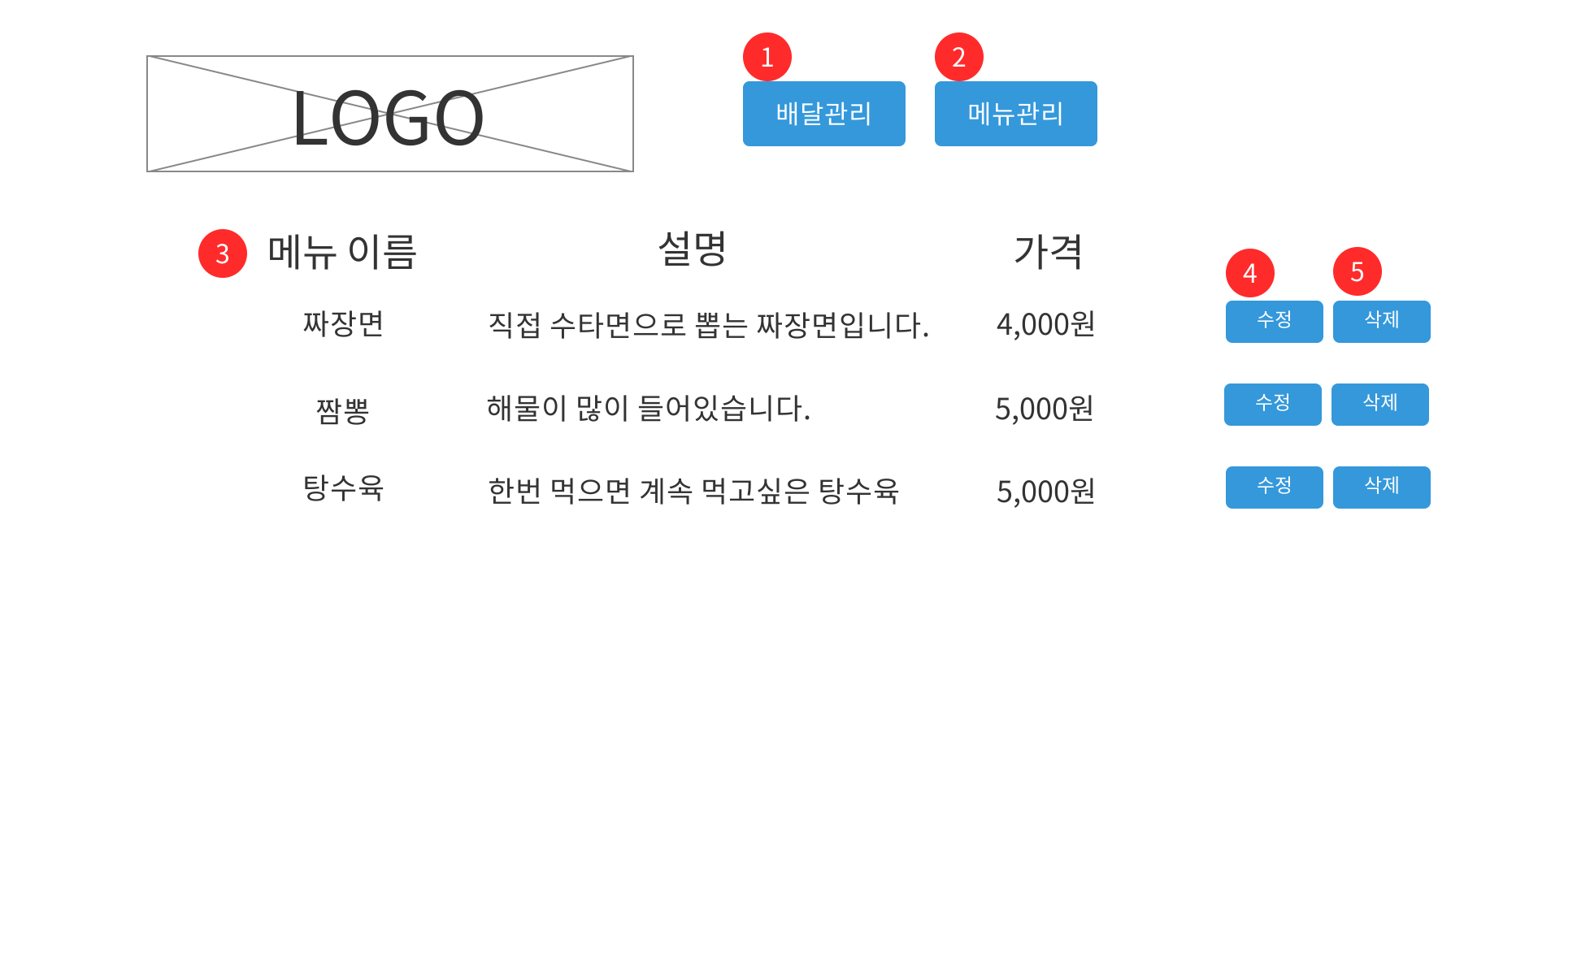
8. 화면설계서_관리자화면(메뉴관리)
DESCRIPTION
1 | 배달관리 페이지로 이동
2 | 네뮤관리 페이지로 이동
3 | 메장에 있는 메뉴목록 확인
4 | 메뉴 수정버튼
5 | 메뉴 삭제버튼
6
7
8
9
10
11
12

Slide 23
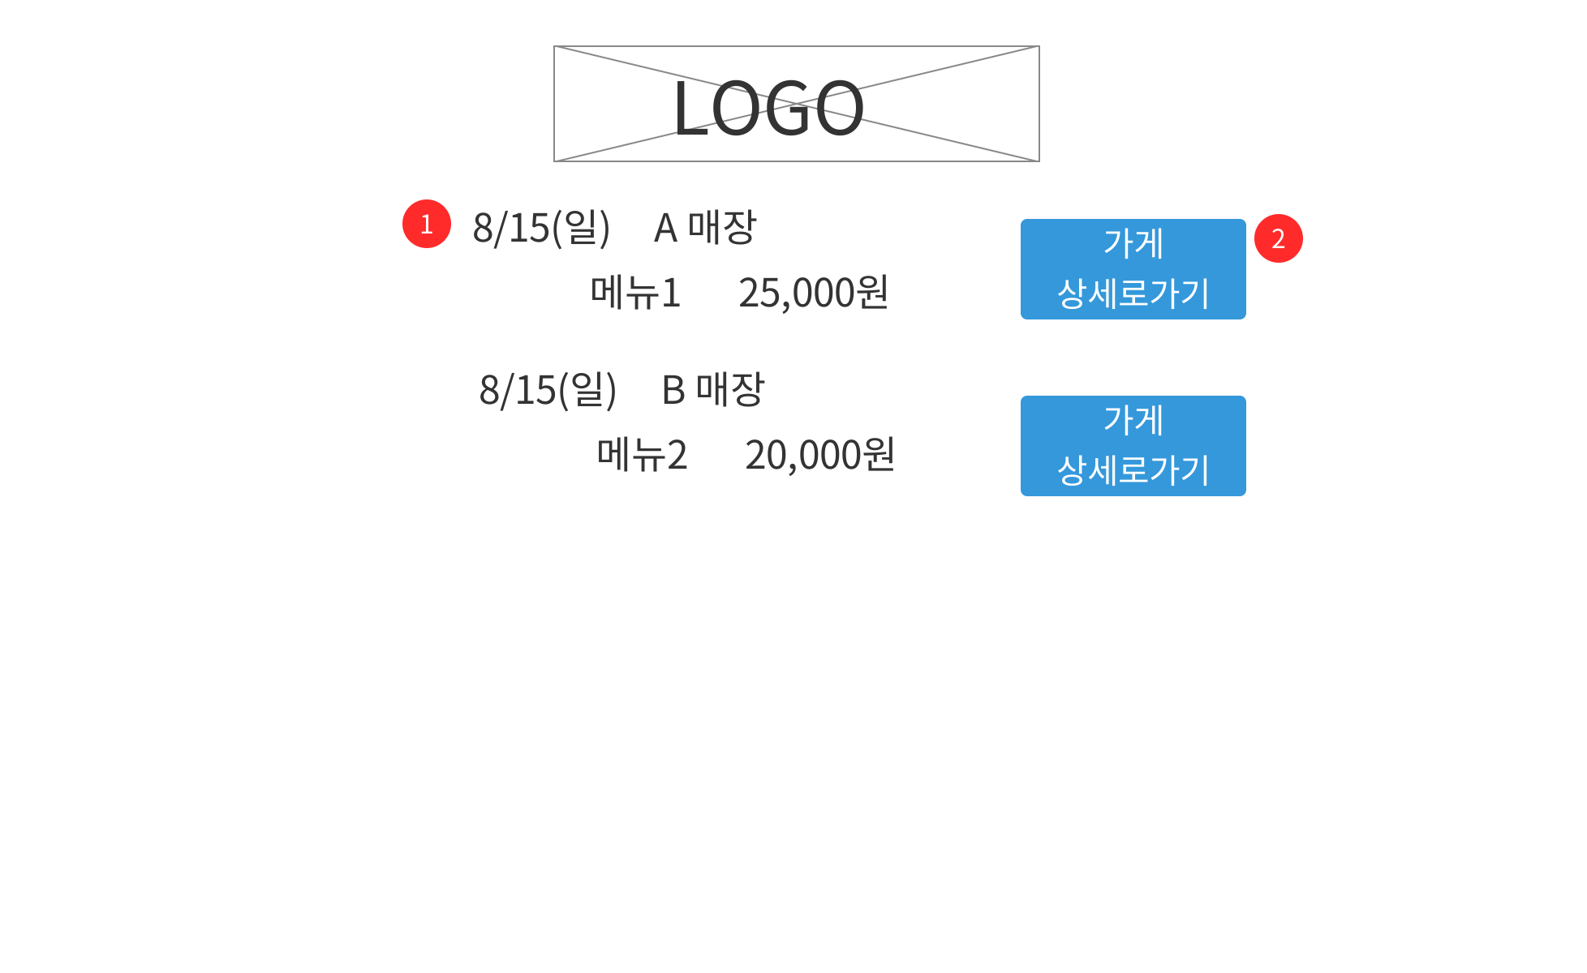
8. 화면설계서_고객주문내역확인
DESCRIPTION
1 | 고객이 주문한 내역확인
2 | 주문한 가게페이지로 이동
3
4
5
6
7
8
9
10
11
12

Slide 24
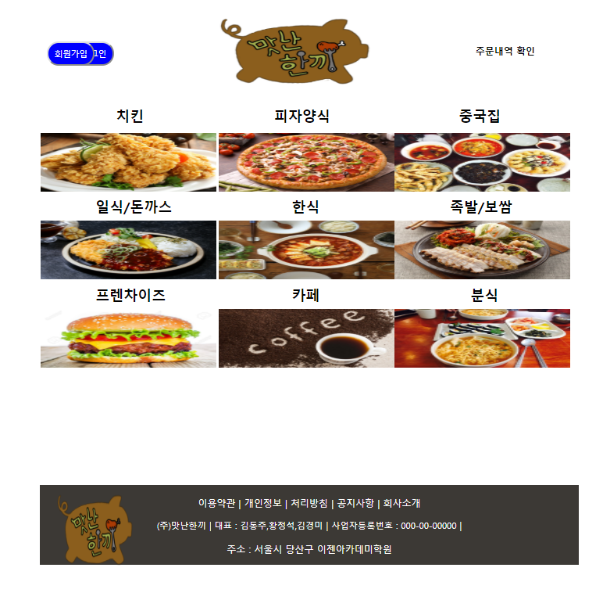
9. 메인화면

Slide 25
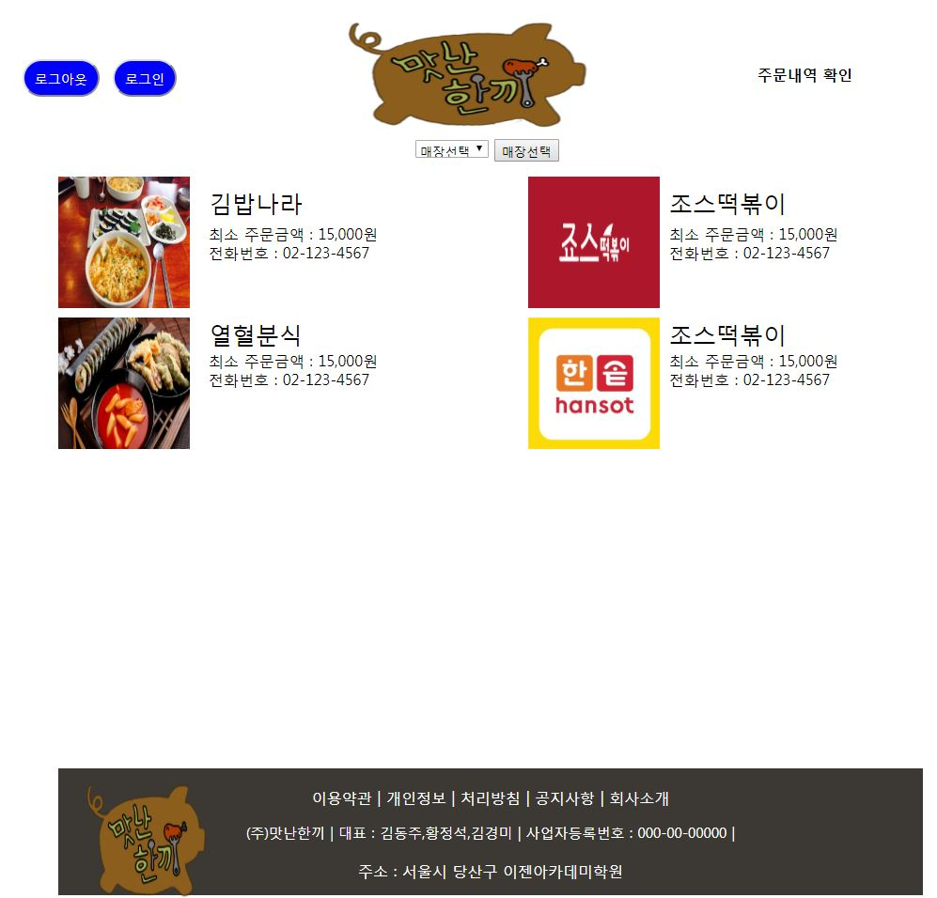
9. 매장선택화면

Slide 26
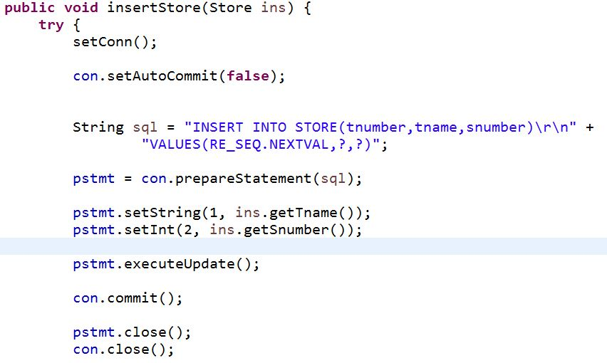
10. SQL_매장등록

Slide 27
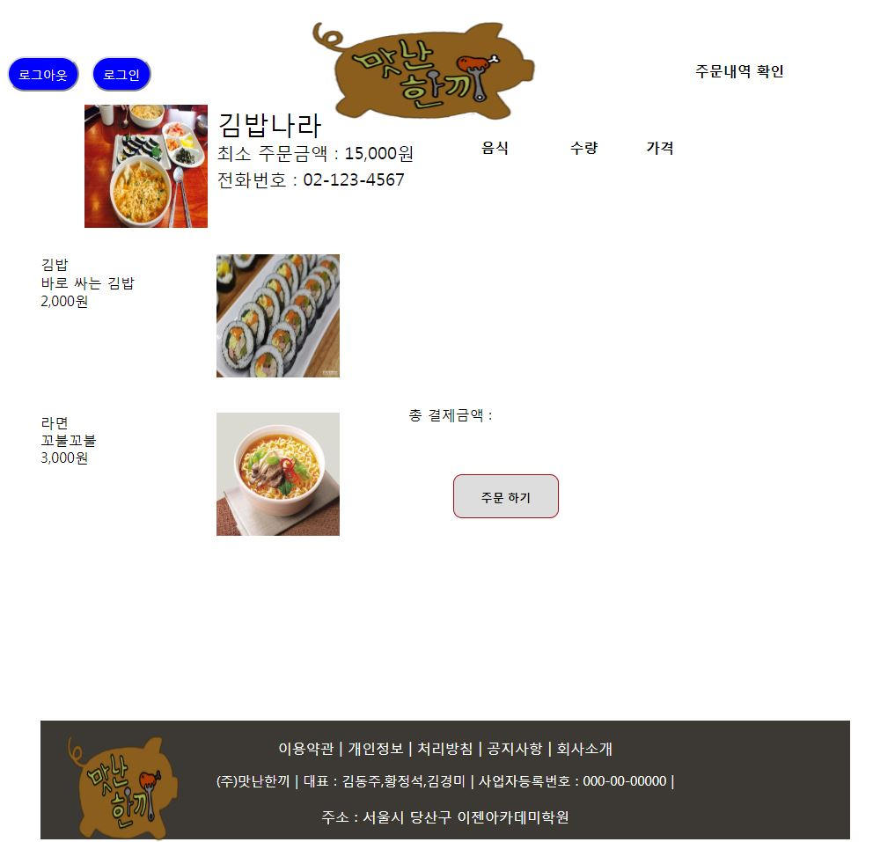
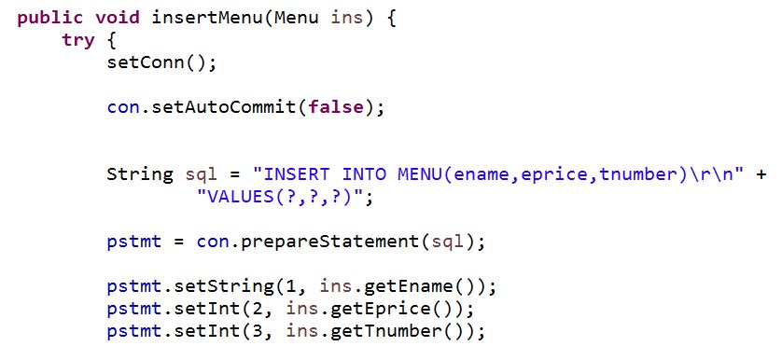
10. SQL_메뉴등록

Slide 28


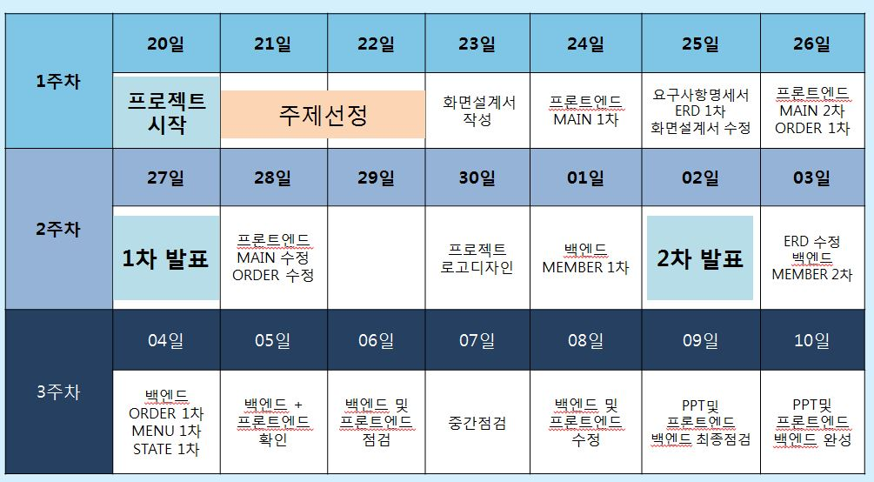
11. 피드백
1. ERD
ERD 수정
SQL과
ERD를
만들기
2. 일정
백엔드
공부 필요
일정 진행
미흡

Slide 29
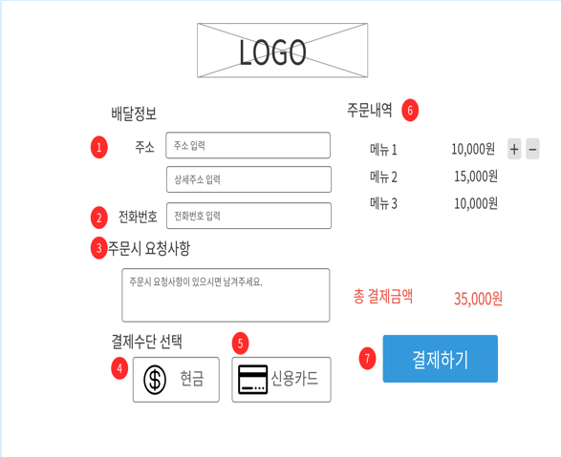
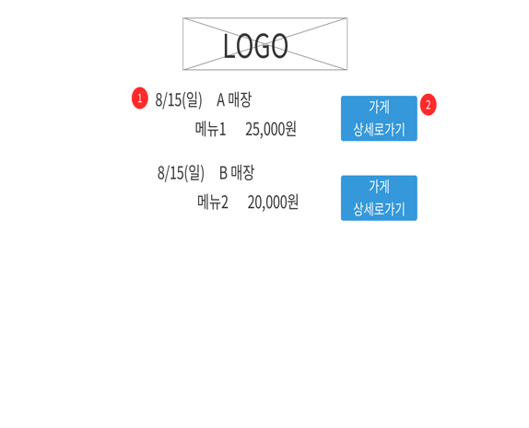
11. 피드백
3. 결제
일정관리 미흡
CSS, 결제 DB
미흡
4.고객 주문내역
고객주문내역
구현 못함
일정관리 미흡

Slide 30
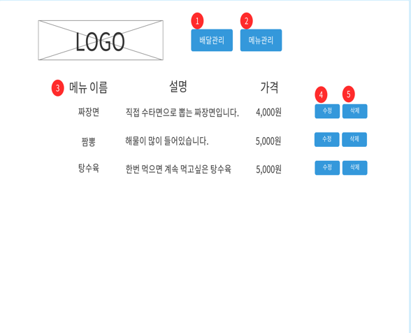
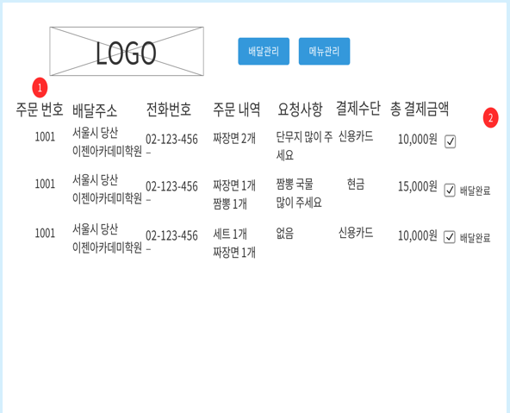
11. 피드백
5. 관리자_메뉴관리
메뉴관리
프론트엔드
미흡
SESSION
이해 및 공부 필요
6.관리자_매장관리
SESSION
이해 및 공부 필요
매장관리
프론트엔드
미흡

Slide 31
THANK YOU

